Slide 1
ΣΦΗΝΕΣ
ΛΥΩΜΕΝΗ ΣΥΝΔΕΣΗ

Slide 2
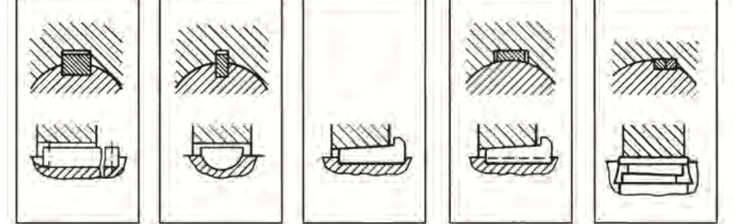
ΚΑΤΗΓΟΡΙΕΣ- ΤΥΠΟΙ
Διαμήκεις σφήνες
Οι διαμήκεις σφήνες είναι οι περισσότερο χρησιμοποιούμενες στις εφαρμογές. H τυπική σφήνα είναι ένα χαλύβδινο κομμάτι ορθογωνικής διατομής, με κλίση προς τη μία πλευρά 1:100

Slide 3
Σφήνες οδηγοί
Οι σφήνες οδηγοί είναι διαμήκεις σφήνες, αλλά διαφέρουν από αυτές ως προς το σχήμα τους. Δε δίνεται η κλίση 1:100 στη μία πλευρά ούτε καμπυλότητα στο κάτω μέρος. Ως εκ τούτου, με την τοποθέτηση των σφηνών οδηγών, δεν επιτυγχάνεται σύσφιγξη των συνδεόμενων κομματιών αλλά ολισθαίνει το ένα πάνω στο άλλο. Αυτές ασφαλίζονται με κοχλίες ασφάλειας πάνω στην άτρακτο, αν πρόκειται να μεταφέρουν μεγάλα φορτία.

Slide 4
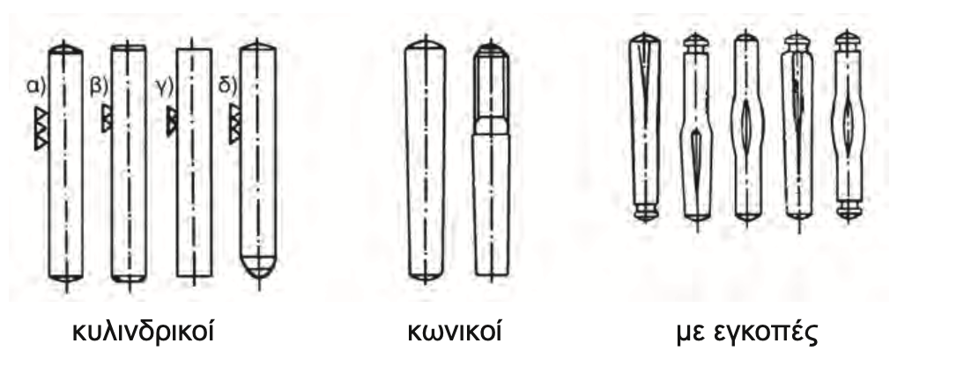
Εγκάρσιες σφήνες
Οι σφήνες αυτές χρησιμοποιούνται για τη σύνδεση δύο στοιχείων που έχουν μορφή ράβδου ή μιας ράβδου και ενός άλλου στοιχείου. Κατά κανόνα αυτές έχουν μόνο μία κλίση, για να προσαρμόζονται ευκολότερα στην οπή. H κλίση τους είναι από 1:25 μέχρι 1:40.
Στην κατηγορία αυτή ανήκουν και οι πείροι. H σύνδεση με πείρους ήταν η παλιότερη μορφή σύνδεσης στοιχείων μηχανών. Ανάλογα με τη μορφή τους διακρίνονται σε κυλινδρικούς, κωνικούς και σε πείρους με εγκοπές.

Slide 5
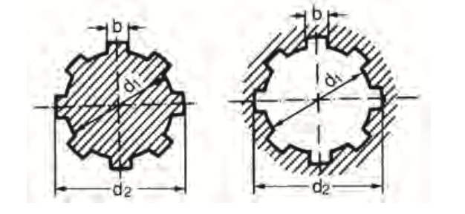
Πολύσφηνα
Τα πολύσφηνα φέρουν στην περιφέρειά τους πολλές σφήνες, που διαμορφώνονται πάνω στην άτρακτο. Έχουμε δηλαδή άξονα διαμορφωμένο σε πολύσφηνο. Αυτό γίνεται, όταν πρόκειται να μεταφερθεί μεγάλη ροπή στρέψης. Τα πολύσφηνα επιτρέ- πουν αξονικές μετατοπίσεις της πλήμνης και χρησιμοποιούνται συνήθως σε κιβώτια ταχυτήτων, σε σύνδεση οδοντωτών τροχών με ατράκτους.

